Slide 1
音乐是陶冶性情的熔炉，
是生活中的一股清流，
是人生最大的快乐。
——冼星海

Slide 2
思考：两段视频有什么异同之处？哪种是歌剧呢？

Slide 3
歌剧（Opera）
歌剧是将音乐（声乐与器乐）、戏剧（剧本与表演）、文学（诗歌）、舞蹈（民间舞与芭蕾）、舞台美术等融为一体的综合性艺术，通常由咏叹调、宣叙调、重唱、合唱、序曲、间奏曲、舞蹈场面等组成。

Slide 4
歌剧揽胜

Slide 5
一、西洋歌剧
同学分享西洋歌剧的发展史。

Slide 6
西洋歌剧代表
《费加罗的婚礼》
“音乐神童”莫扎特

Slide 7
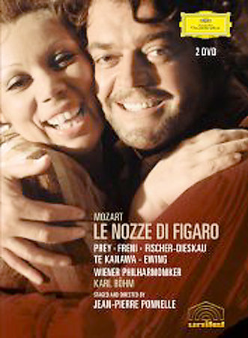
《费加罗的婚礼》
伯爵的男仆费加罗与伯爵夫人的侍女苏珊娜相亲相爱，准备结婚。然而好色的伯爵对苏珊娜垂涎三尺，千方百计破坏他们的婚事。聪明的费加罗看出了伯爵的坏心思，于是，与苏珊娜、伯爵夫人联手设下了圈套来捉弄伯爵。最终，费加罗与苏珊娜在一片欢庆声中结成美满的姻缘。

Slide 8
《参军去》是歌剧《费加罗的婚礼》中著名的费加罗咏叹调片段，内容为规劝童仆凯鲁比诺不要整天想着打扮、谈情说爱，应勇敢地当兵上战场，有所作为。

Slide 9
歌剧中音乐的作用：推动故事情节发展

Slide 10
请关注：意大利语发音有怎样的特点？

Slide 11
用“lo”模仿意大利语发音，演唱歌曲

Slide 12
二、中国新歌剧
同学分享中国新歌剧的发展历程。

Slide 13
中国新歌剧代表
《白毛女》
延安鲁迅艺术学院集体创作

Slide 14
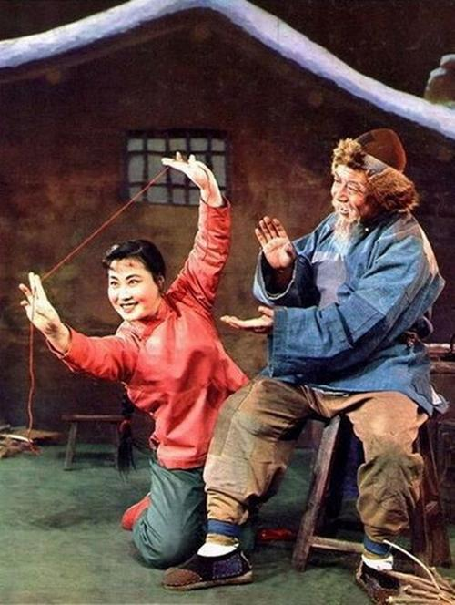
佃农杨白劳与女儿喜儿相依为命，因生活所迫向地主黄世仁借了高利贷之后外出躲债。除夕之夜，杨白劳偷偷回家，黄世仁闻讯赶来强迫杨白劳卖女顶债，杨白劳喝下做豆腐的卤水自杀。喜儿被抢到黄家，受尽折磨，逃入深山野林。三年后，八路军和群众从山洞中救出了头发已全白的喜儿，为喜儿清算了黄世仁的罪行。
《白毛女》

Slide 16
《扎红头绳》唱段的特点
曲名 | 速度 | 力度 | 节奏 | 演唱形式 | 情绪 | 旋律
杨白劳唱段
喜儿的唱段
下行的旋律
暗示故事结局
歌剧音乐的作用

Slide 17
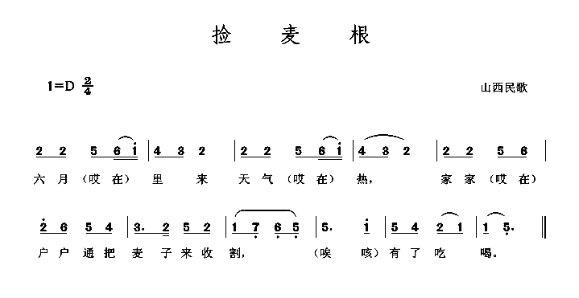
捡 麦 根

Slide 18
《捡》
《扎》

Slide 19
民间音乐在歌剧中的作用
歌剧中汲取民间音乐，可以引起观众情感上的共鸣，形成独具特色的中国民族音乐，缩小歌剧与人民群众之间的距离。

Slide 21
塑造人物形象
杨白劳
朴 实
慈 爱
憨 厚
喜儿
活 泼
天 真
单 纯

Slide 23
欣赏《扎红头绳》，学习模仿表演扎红头绳。

Slide 24
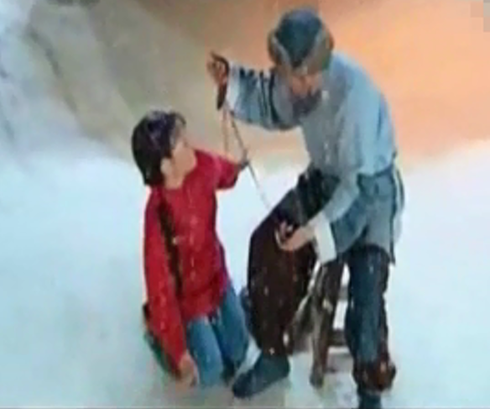
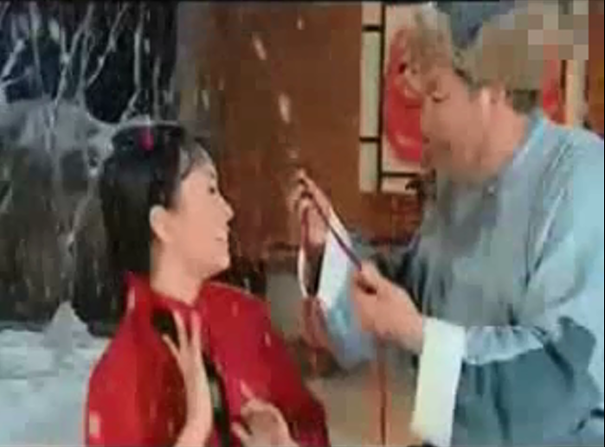
模仿体验
按小组分角色学一学、演一演扎红头绳！向大家展示你的演技吧！

Slide 25
歌剧中音乐的作用
推动剧情发展
表达人物情绪
塑造人物形象
揭示故事结局

Slide 26
西洋歌剧代表作：
《蝴蝶夫人》
《魔笛》
《卡门》
《塞尔维亚理发师》
《弄臣》
《图兰朵》
《唐·璜》
《茶花女》

Slide 27
中国新歌剧代表作：
《刘胡兰》
《小二黑结婚》
《草原之歌》
《王贵与李香香》
《伤逝》
《江姐》
《红霞》
《洪湖赤卫队》

